Slide 1
心脏速度编码磁共振影像去模糊
汇报人：徐斐然
导师：赵明教授
日期 ：2021.10.17

Slide 2
01
研究背景
02
去模糊算法
PPT模板下载：www.1ppt.com/moban/ 行业PPT模板：www.1ppt.com/hangye/
节日PPT模板：www.1ppt.com/jieri/ PPT素材下载：www.1ppt.com/sucai/
PPT背景图片：www.1ppt.com/beijing/ PPT图表下载：www.1ppt.com/tubiao/
优秀PPT下载：www.1ppt.com/xiazai/ PPT教程： www.1ppt.com/powerpoint/
Word教程： www.1ppt.com/word/ Excel教程：www.1ppt.com/excel/
资料下载：www.1ppt.com/ziliao/ PPT课件下载：www.1ppt.com/kejian/
范文下载：www.1ppt.com/fanwen/ 试卷下载：www.1ppt.com/shiti/
教案下载：www.1ppt.com/jiaoan/ PPT论坛：www.1ppt.cn
目录
03
实验结果
04
展望
CONTENTS

Slide 3
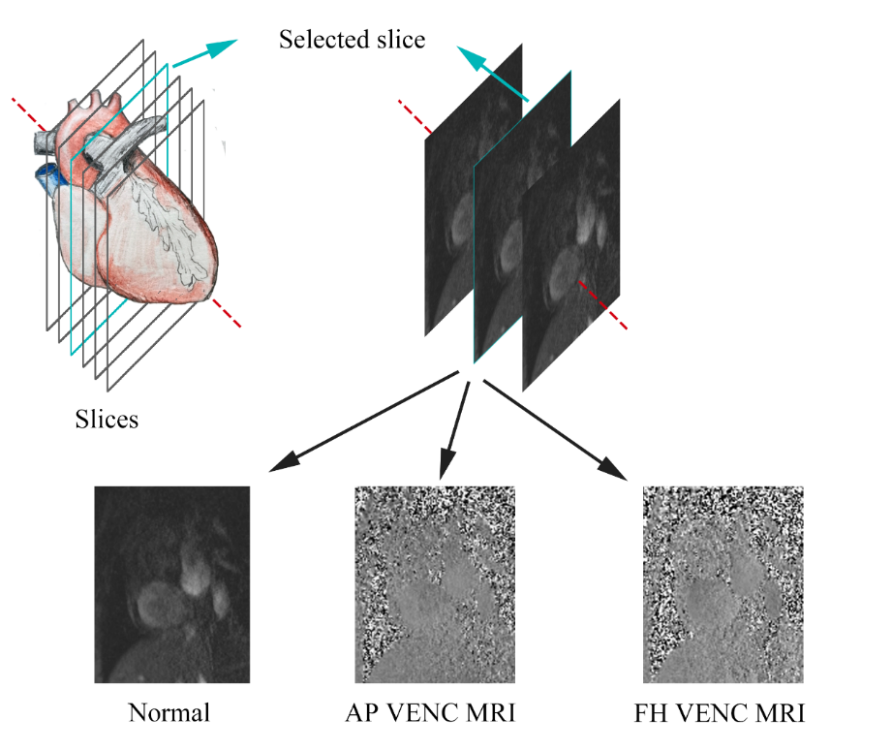
研究背景
研究背景
PPT模板下载：www.1ppt.com/moban/ 行业PPT模板：www.1ppt.com/hangye/
节日PPT模板：www.1ppt.com/jieri/ PPT素材下载：www.1ppt.com/sucai/
PPT背景图片：www.1ppt.com/beijing/ PPT图表下载：www.1ppt.com/tubiao/
优秀PPT下载：www.1ppt.com/xiazai/ PPT教程： www.1ppt.com/powerpoint/
Word教程： www.1ppt.com/word/ Excel教程：www.1ppt.com/excel/
资料下载：www.1ppt.com/ziliao/ PPT课件下载：www.1ppt.com/kejian/
范文下载：www.1ppt.com/fanwen/ 试卷下载：www.1ppt.com/shiti/
教案下载：www.1ppt.com/jiaoan/ PPT论坛：www.1ppt.cn
去模糊算法
实验结果
速度编码磁共振成像原理
展望
3

Slide 4
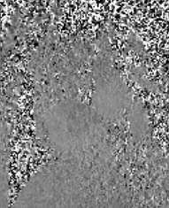
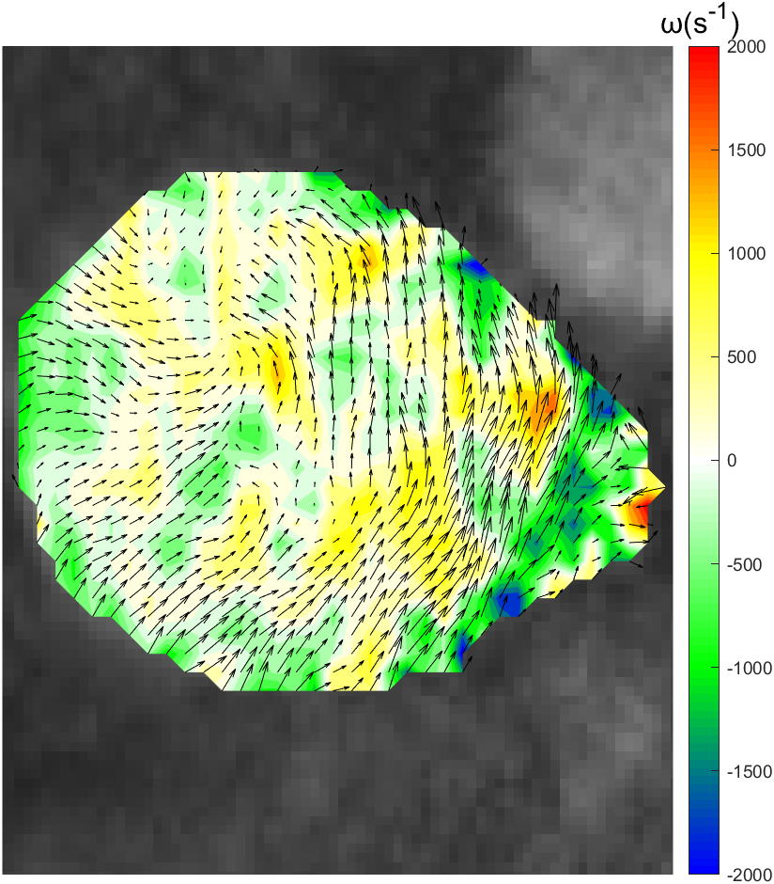
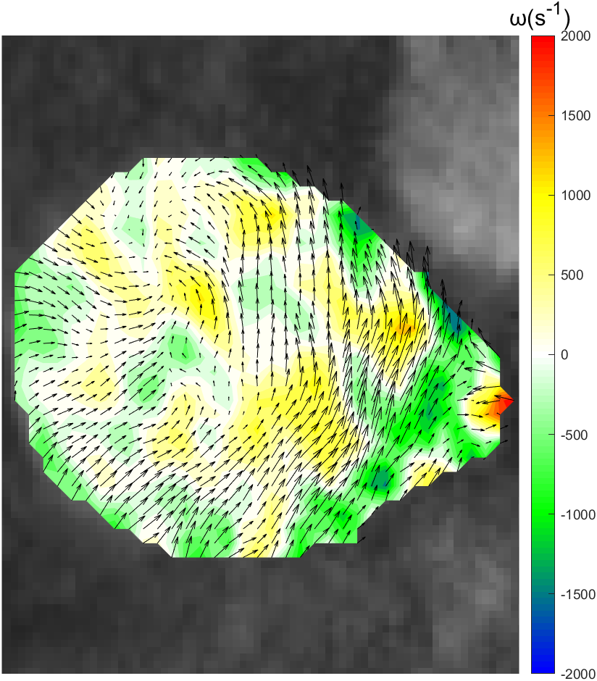
研究背景
研究背景
PPT模板下载：www.1ppt.com/moban/ 行业PPT模板：www.1ppt.com/hangye/
节日PPT模板：www.1ppt.com/jieri/ PPT素材下载：www.1ppt.com/sucai/
PPT背景图片：www.1ppt.com/beijing/ PPT图表下载：www.1ppt.com/tubiao/
优秀PPT下载：www.1ppt.com/xiazai/ PPT教程： www.1ppt.com/powerpoint/
Word教程： www.1ppt.com/word/ Excel教程：www.1ppt.com/excel/
资料下载：www.1ppt.com/ziliao/ PPT课件下载：www.1ppt.com/kejian/
范文下载：www.1ppt.com/fanwen/ 试卷下载：www.1ppt.com/shiti/
教案下载：www.1ppt.com/jiaoan/ PPT论坛：www.1ppt.cn
实验模型
实验结果
展望
存在运动模糊的VENC MRI
心脏血液漩涡云图
4

Slide 5
去模糊算法
研究背景
研究背景
SRN-Deblur(Scale-recurrent Network)
PPT模板下载：www.1ppt.com/moban/ 行业PPT模板：www.1ppt.com/hangye/
节日PPT模板：www.1ppt.com/jieri/ PPT素材下载：www.1ppt.com/sucai/
PPT背景图片：www.1ppt.com/beijing/ PPT图表下载：www.1ppt.com/tubiao/
优秀PPT下载：www.1ppt.com/xiazai/ PPT教程： www.1ppt.com/powerpoint/
Word教程： www.1ppt.com/word/ Excel教程：www.1ppt.com/excel/
资料下载：www.1ppt.com/ziliao/ PPT课件下载：www.1ppt.com/kejian/
范文下载：www.1ppt.com/fanwen/ 试卷下载：www.1ppt.com/shiti/
教案下载：www.1ppt.com/jiaoan/ PPT论坛：www.1ppt.cn
PPT模板下载：www.1ppt.com/moban/ 行业PPT模板：www.1ppt.com/hangye/
节日PPT模板：www.1ppt.com/jieri/ PPT素材下载：www.1ppt.com/sucai/
PPT背景图片：www.1ppt.com/beijing/ PPT图表下载：www.1ppt.com/tubiao/
优秀PPT下载：www.1ppt.com/xiazai/ PPT教程： www.1ppt.com/powerpoint/
Word教程： www.1ppt.com/word/ Excel教程：www.1ppt.com/excel/
资料下载：www.1ppt.com/ziliao/ PPT课件下载：www.1ppt.com/kejian/
范文下载：www.1ppt.com/fanwen/ 试卷下载：www.1ppt.com/shiti/
教案下载：www.1ppt.com/jiaoan/ PPT论坛：www.1ppt.cn
国内外研究现状
实验模型
Scale: 指的 multi scale 的网络结构，SRN-Deblur沿用了coarse-to-fine的方案
Recurrent: 之前的基于学习的Deblur只使用CNN，这篇论文中用了RNN
Encoder-decoder ResBlock: 编码器将输入数据逐步转换为具有较小空间大小和更多通道的特征图，解码器将它们转换回输入的形状。相应特征图之间的跳层连接被广泛用于组合不同级别的信息，有益于梯度传播并加速收敛。在现有编解码器结构的基础上引入了Residual，增加感受野。
研究内容
实验结果
研究内容
展望
展望
研究方法
创新点
进度安排
5

Slide 6
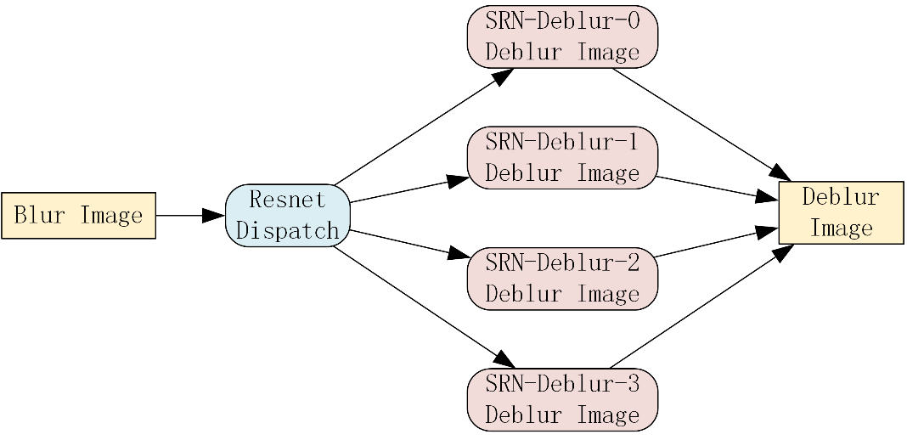
问题
研究背景
PPT模板下载：www.1ppt.com/moban/ 行业PPT模板：www.1ppt.com/hangye/
节日PPT模板：www.1ppt.com/jieri/ PPT素材下载：www.1ppt.com/sucai/
PPT背景图片：www.1ppt.com/beijing/ PPT图表下载：www.1ppt.com/tubiao/
优秀PPT下载：www.1ppt.com/xiazai/ PPT教程： www.1ppt.com/powerpoint/
Word教程： www.1ppt.com/word/ Excel教程：www.1ppt.com/excel/
资料下载：www.1ppt.com/ziliao/ PPT课件下载：www.1ppt.com/kejian/
范文下载：www.1ppt.com/fanwen/ 试卷下载：www.1ppt.com/shiti/
教案下载：www.1ppt.com/jiaoan/ PPT论坛：www.1ppt.cn
问题：VENC MRI成像过程中，病人的移动方向比较固定，这个特点区别于自然图像。
解决方式：在去模糊之前，使用ResNet对图像进行模糊方向预分类。
实验模型
实验结果
展望
6

Slide 7
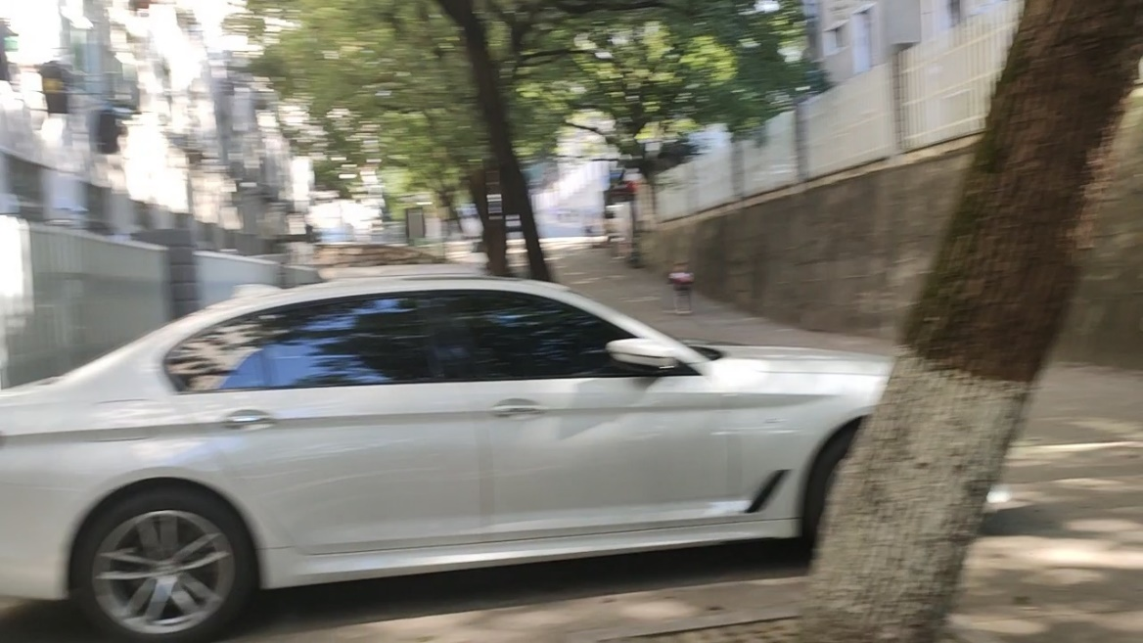
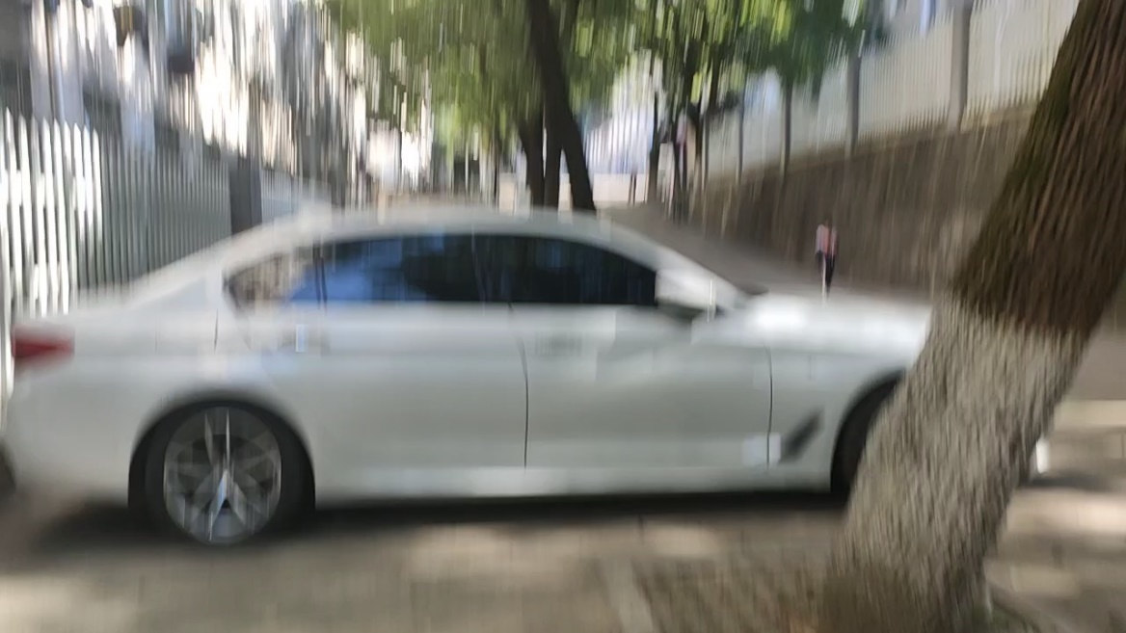
分类模型
研究背景
PPT模板下载：www.1ppt.com/moban/ 行业PPT模板：www.1ppt.com/hangye/
节日PPT模板：www.1ppt.com/jieri/ PPT素材下载：www.1ppt.com/sucai/
PPT背景图片：www.1ppt.com/beijing/ PPT图表下载：www.1ppt.com/tubiao/
优秀PPT下载：www.1ppt.com/xiazai/ PPT教程： www.1ppt.com/powerpoint/
Word教程： www.1ppt.com/word/ Excel教程：www.1ppt.com/excel/
资料下载：www.1ppt.com/ziliao/ PPT课件下载：www.1ppt.com/kejian/
范文下载：www.1ppt.com/fanwen/ 试卷下载：www.1ppt.com/shiti/
教案下载：www.1ppt.com/jiaoan/ PPT论坛：www.1ppt.cn
实验模型
数据集：手持手机录像，并朝特定方向抖动手机，截取其中帧。
分类模型：8个残差块的残差网络。
实验结果
展望
展望
研究方法
进度安排
7

Slide 8
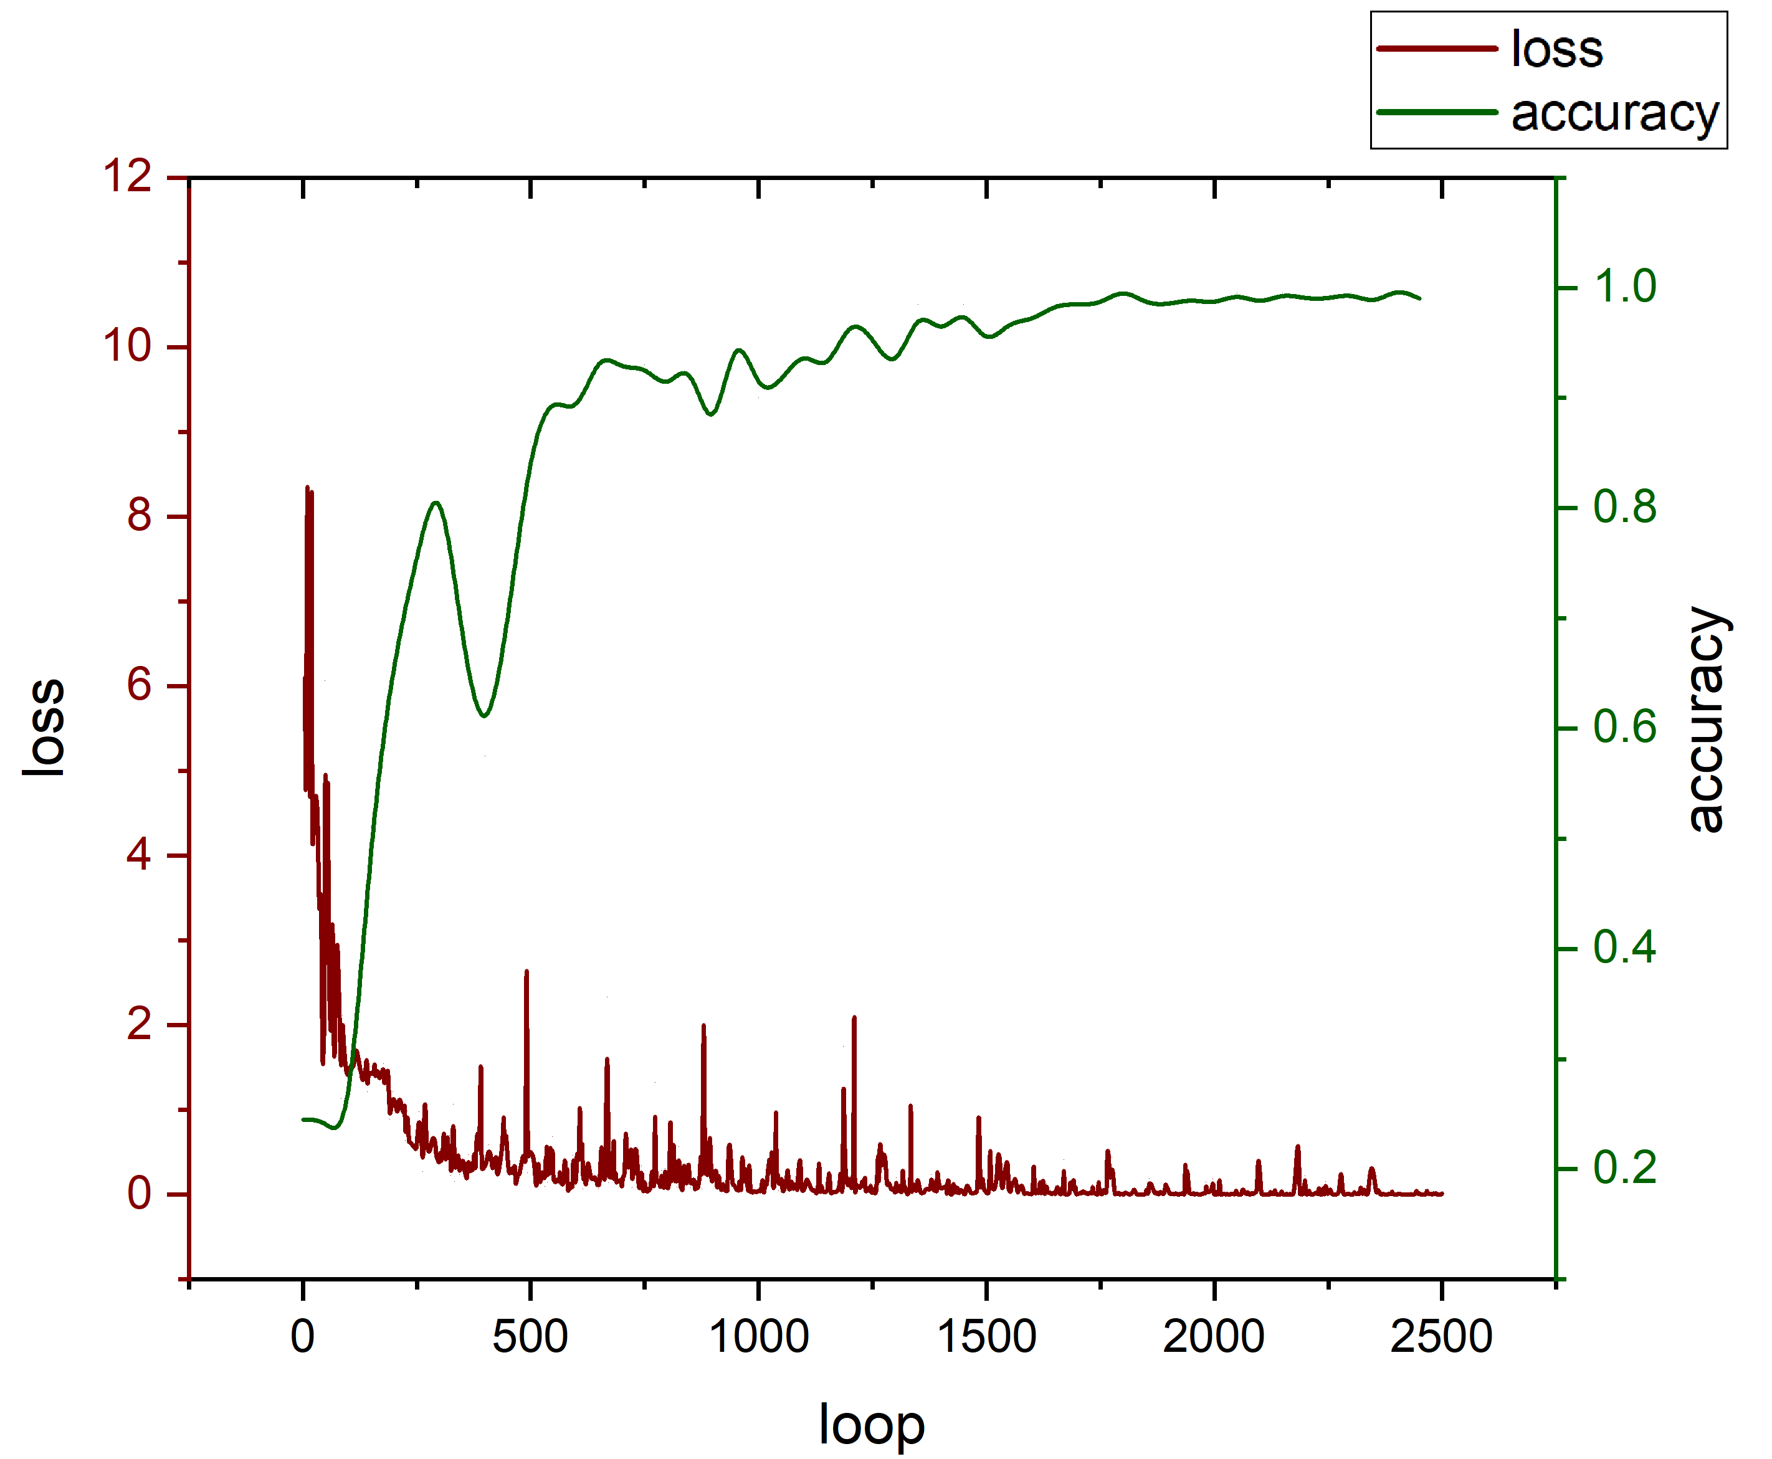
实验结果
研究背景
分类结果
PPT模板下载：www.1ppt.com/moban/ 行业PPT模板：www.1ppt.com/hangye/
节日PPT模板：www.1ppt.com/jieri/ PPT素材下载：www.1ppt.com/sucai/
PPT背景图片：www.1ppt.com/beijing/ PPT图表下载：www.1ppt.com/tubiao/
优秀PPT下载：www.1ppt.com/xiazai/ PPT教程： www.1ppt.com/powerpoint/
Word教程： www.1ppt.com/word/ Excel教程：www.1ppt.com/excel/
资料下载：www.1ppt.com/ziliao/ PPT课件下载：www.1ppt.com/kejian/
范文下载：www.1ppt.com/fanwen/ 试卷下载：www.1ppt.com/shiti/
教案下载：www.1ppt.com/jiaoan/ PPT论坛：www.1ppt.cn
研究内容
分类准确率接近100%
实验结果
展望
展望
研究方法
进度安排
8

Slide 9
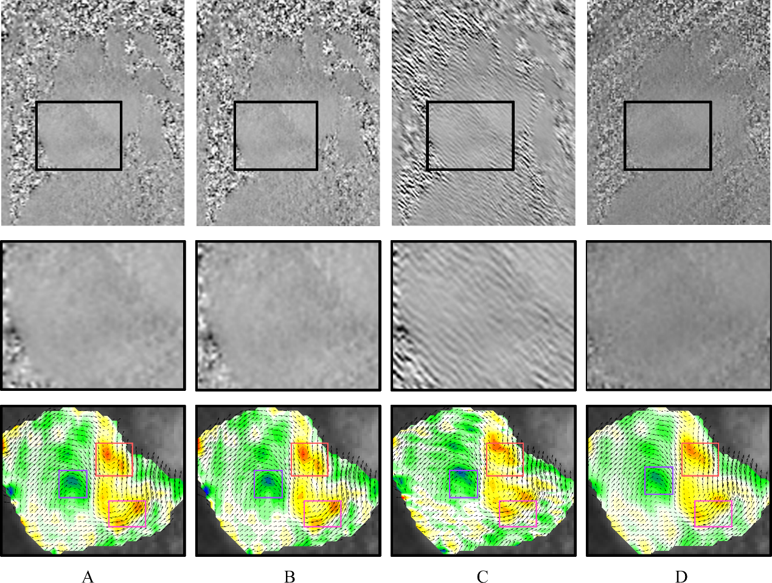
实验结果
研究背景
去模糊结果
PPT模板下载：www.1ppt.com/moban/ 行业PPT模板：www.1ppt.com/hangye/
节日PPT模板：www.1ppt.com/jieri/ PPT素材下载：www.1ppt.com/sucai/
PPT背景图片：www.1ppt.com/beijing/ PPT图表下载：www.1ppt.com/tubiao/
优秀PPT下载：www.1ppt.com/xiazai/ PPT教程： www.1ppt.com/powerpoint/
Word教程： www.1ppt.com/word/ Excel教程：www.1ppt.com/excel/
资料下载：www.1ppt.com/ziliao/ PPT课件下载：www.1ppt.com/kejian/
范文下载：www.1ppt.com/fanwen/ 试卷下载：www.1ppt.com/shiti/
教案下载：www.1ppt.com/jiaoan/ PPT论坛：www.1ppt.cn
研究内容
A: sharp image
B: our model
C: SRN-deblur
D: blurred image
实验结果
展望
研究方法
进度安排
9

Slide 10
恳请各位老师批评指正！
学生：徐斐然

